Slide 1
Творческий путь А.П.Чехова
Пьеса «Вишневый сад»

Slide 2
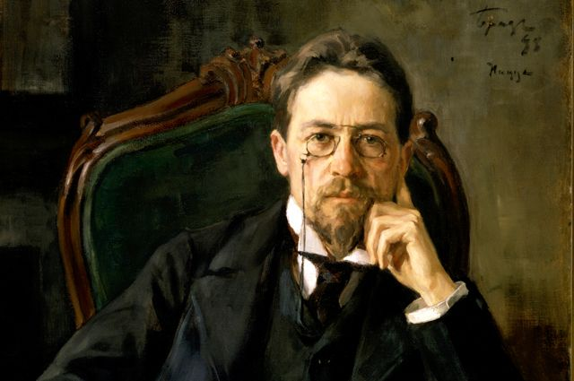

Slide 3
Антон Павлович Чехов родился в 1860 году на юге России, в Таганроге. Его отец был торговцем, а дед – крестьянином. С детства Чехов интересовался театром, он ставил маленькие спектакли дома с братьями и сестрой.

Slide 4
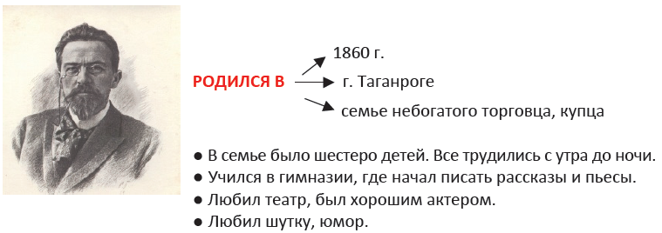

Slide 5
В 1868 году Чехов поступил в гимназию. В 1876 году отец Чехова разорился. Чтобы не попасть в тюрьму, он уехал вместе с семьей в Москву. В Таганроге остался только сам Чехов: он начал работать, давал уроки, сам платил за свое обучение и помогал семье. Уже тогда сформировались его взгляды на нравственность.

Slide 6
В 1879 году Чехов поступил в Московский университет на медицинский факультет. С этого времени он начал заниматься литературным трудом. В этот период Чехов писал короткие юмористические рассказы, в которых каждая деталь имеет огромное значение.

Slide 7
Закончив университет, Чехов начал работать врачом. В 1888 году писатель опубликовал свою первую повесть «Степь».

Slide 8
В 1890 году Антон Павлович уехал на остров Сахалин, чтобы участвовать в переписи каторжного населения острова. Путешествие через всю Россию было очень трудным. Чехов впервые увидел и узнал, как живут самые бедные люди.

Slide 9
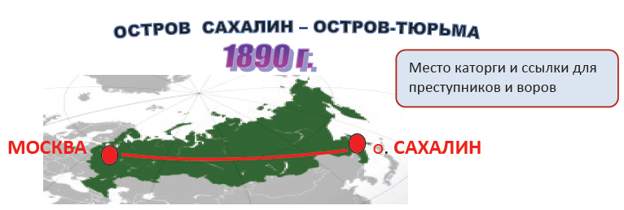

Slide 10
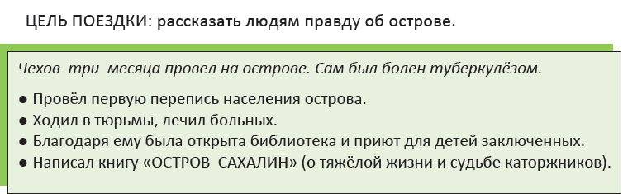

Slide 11
С 1892 года Чехов жил в Подмосковье, в деревне Мелихово. Он бесплатно лечил крестьян, построил три школы для них. В 90-е годы Чехов перешел от юмора к изображению драматизма и сложности жизни.
В это время Чехов начал писать пьесы.

Slide 12
В 1898 году пьесу «Чайка» вновь поставили в Московском Художественном театре (МХАТе). В этот раз пьеса имела огромный успех. С этого времени Чехов начал активно заниматься драматургией, пытаясь создать пьесу нового типа. Наиболее известные его пьесы – это «Чайка», «Дядя Ваня», «Три сестры» и «Вишнёвый сад».

Slide 13
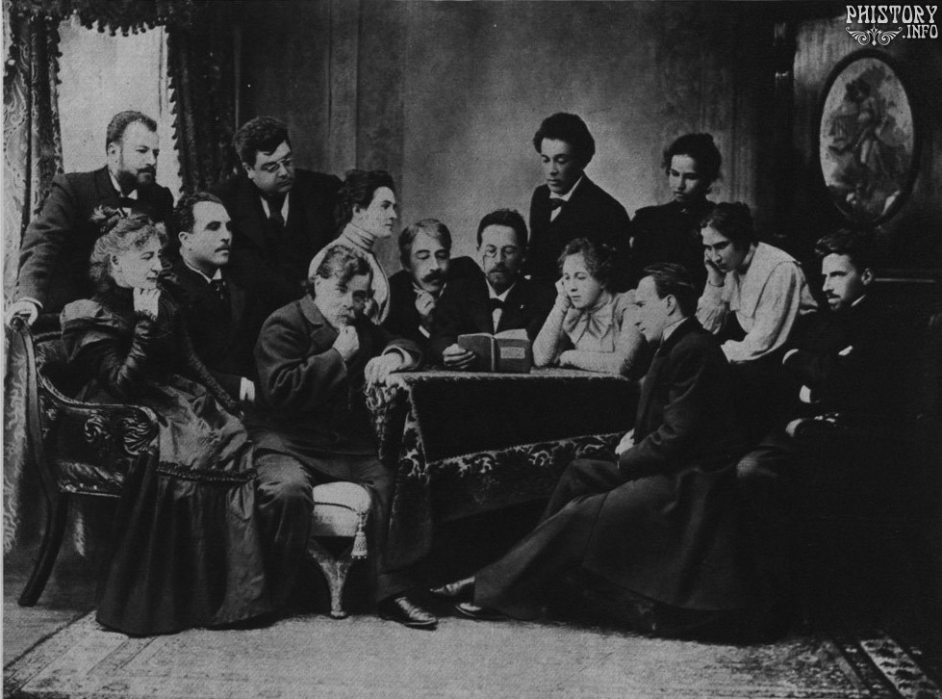

Slide 14
Эти пьесы произвели переворот в русской драматургии и сделали Чехова очень известным.
Тем временем болезнь Чехова развивалась. Писатель много времени проводил в Крыму в Ялте, потом уехал за границу на лечение.
Умер он в 1904 году в Германии.

Slide 15
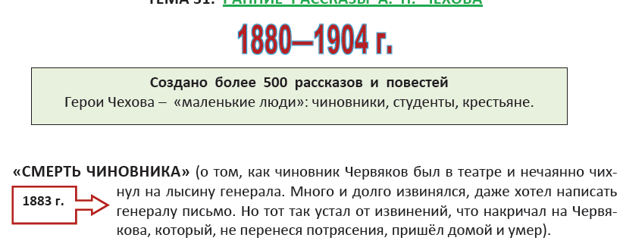

Slide 16
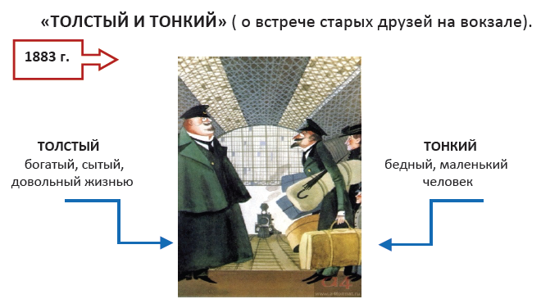


Slide 17

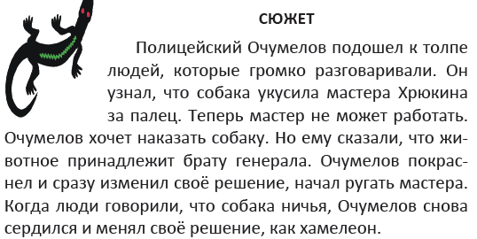

Slide 18
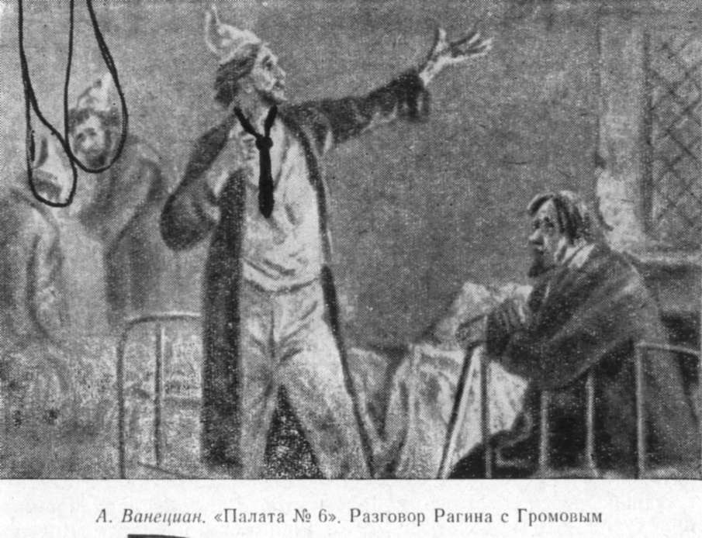

Slide 19
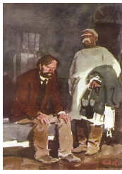
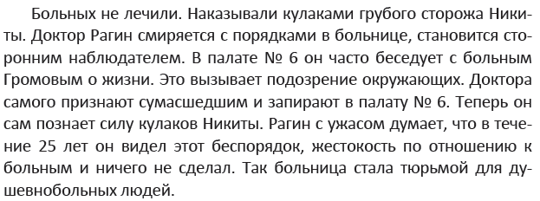

Slide 20

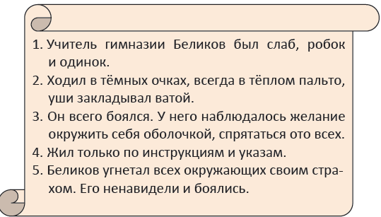

Slide 21
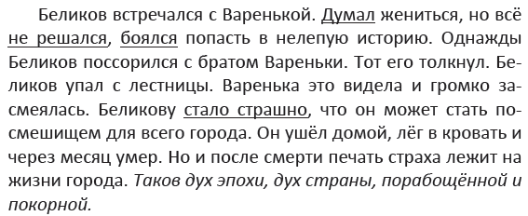

Slide 22
Драматургия - это важная часть творчества А.П. Чехова. Самые известные его пьесы – это «Чайка», «Три сестры», «Дядя Ваня», «Вишневый сад».
Главная тема чеховских пьес – это разочарование в современной жизни и мечта о жизни светлой и прекрасной.

Slide 23


Slide 24
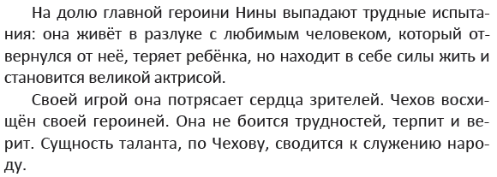
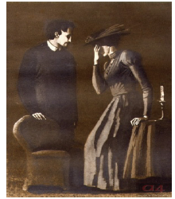

Slide 25



Slide 26
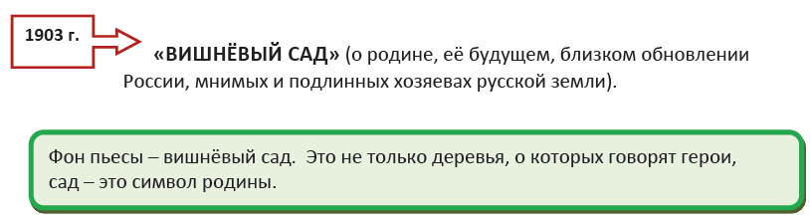

Slide 27
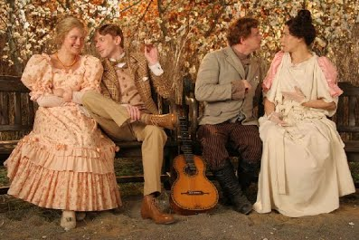

Slide 28
В своей пьесе Чехов показал, что дворянство как политическая сила уже бессильно: Гаев и Раневская – хорошие люди, но безвольные и легкомысленные. На смену дворянам приходит новый класс буржуазии, такие умные и практичные люди, как Лопахин. Но этим людям не хватает человечности: такие, как Лопахин, не способны увидеть красоту вишневого сада.

Slide 29
Особенности драматургии Чехова
Диалоги. Как правило, персонажи как будто не слышат друг друга: каждая реплика не является ответом на предыдущую, каждый персонаж говорит сам по себе. Таким образом, Чехов показывает разобщенность людей.
Отсутствие интриги. В пьесе нет интриги, т.е. не происходит борьбы персонажей за что-либо.

